Slide 1
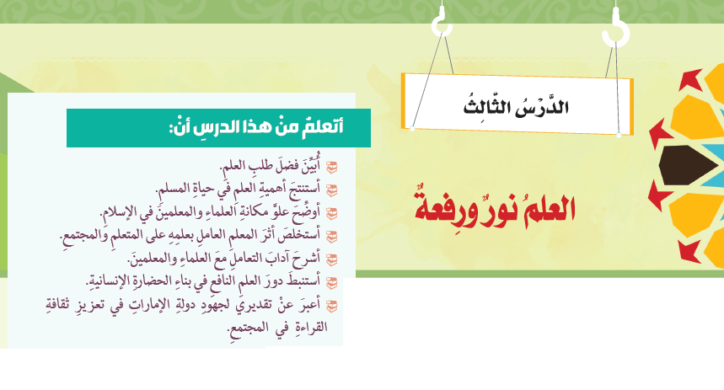

Slide 2
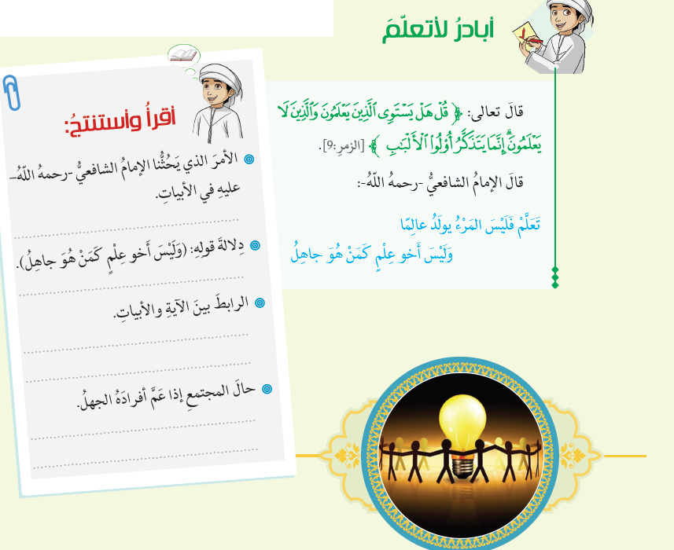
طلب العلم
علو مكانة طالب العلم والعلماء على الجاهل
كلاهما يوضح فضل العلم ومكانة العالم
التخلف الثقافي والاقتصادي والفقر وسوء التعامل مع الناس

Slide 3
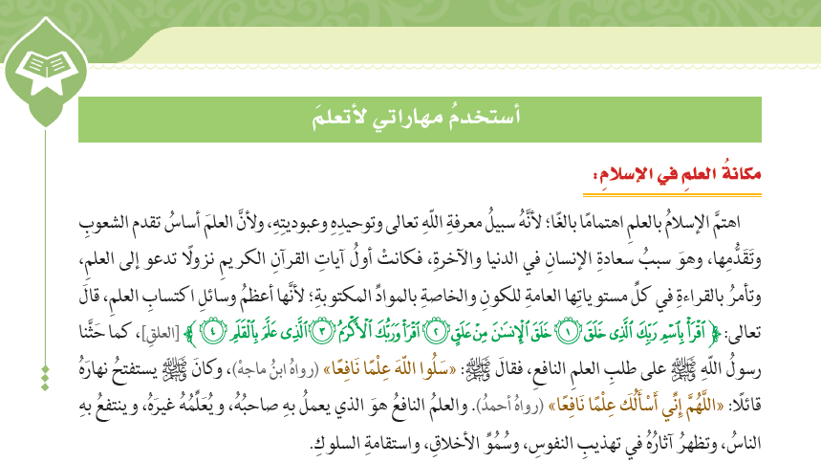

Slide 4
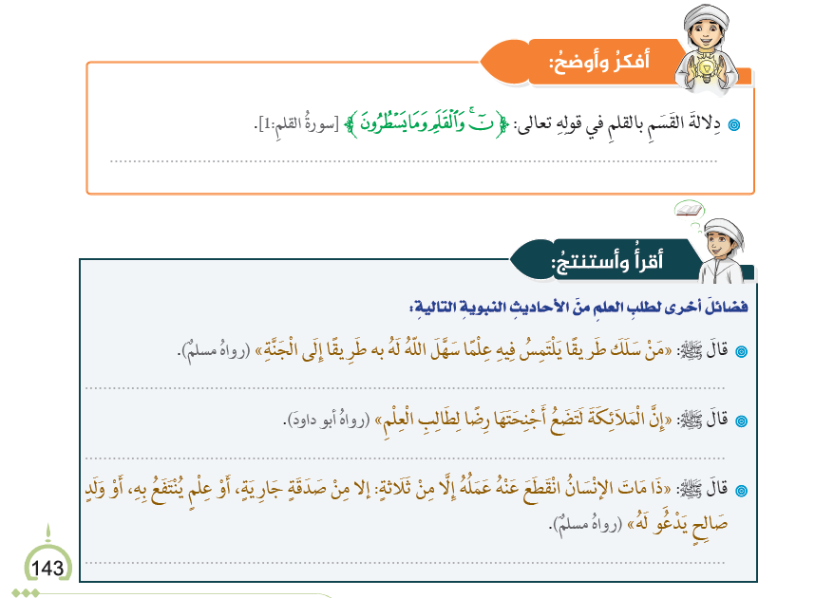
لبيان أهمية الكتابة في تقييد العلم ونقله للناس
طلب العلم سبب لدخول الجنة
رضا الملائكة عن طالب العلم
تكتب له صدقة جارية ينال أجرها إلى يوم القيامة

Slide 5
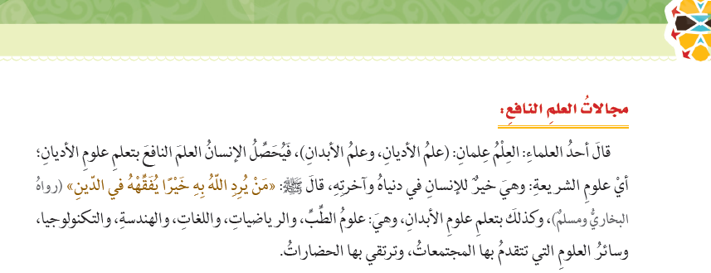

Slide 6

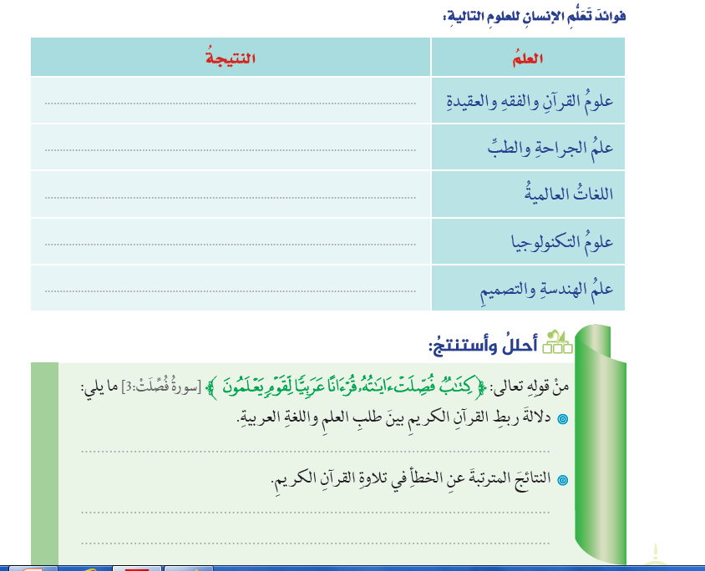

التفقه في الدين والإلمام بالعلوم الشرعية
يدرك قدرة الله في خلقه ويزداد إيمانه ويكسب خبرة
التواصل مع العالم والحصول على المعرفة والعلم
يكتسب معرفة بكيفية استخدام التكنولوجيا والانتفاع بها
يكتسب معرفة في تصميم المباني والديكورات وتطوير الصناعة
أهمية اللغة العربية وعلاقاتها بتلاوة القرآن الكريم وفهم معانيه
تغيير المعنى والفهم الخطأ لمفهوم الآية الكريمة

Slide 7
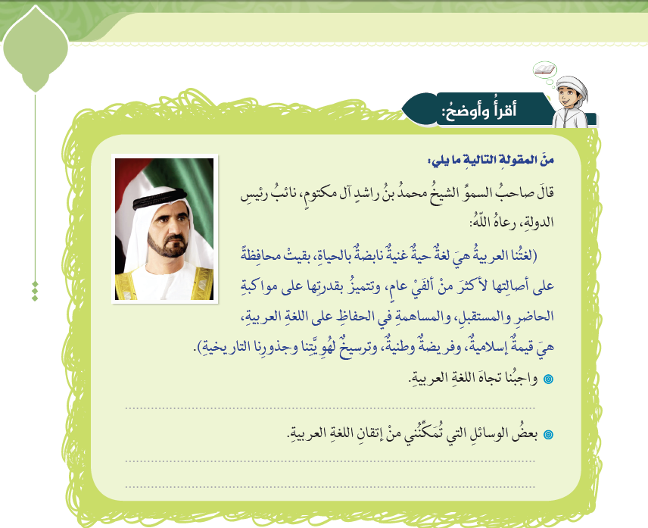
الحفاظ عليها بتعلمها والتحدث بها وتعليمها للآخرين
تلاوة القرآن الكريم والقراءة المستمرة للقصص والمجلات وقواعدها

Slide 8
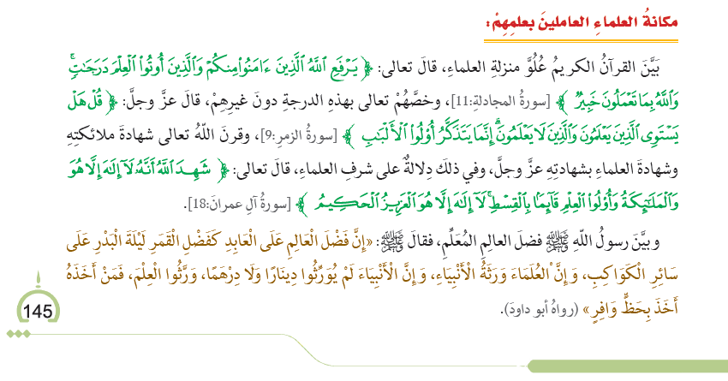

Slide 9
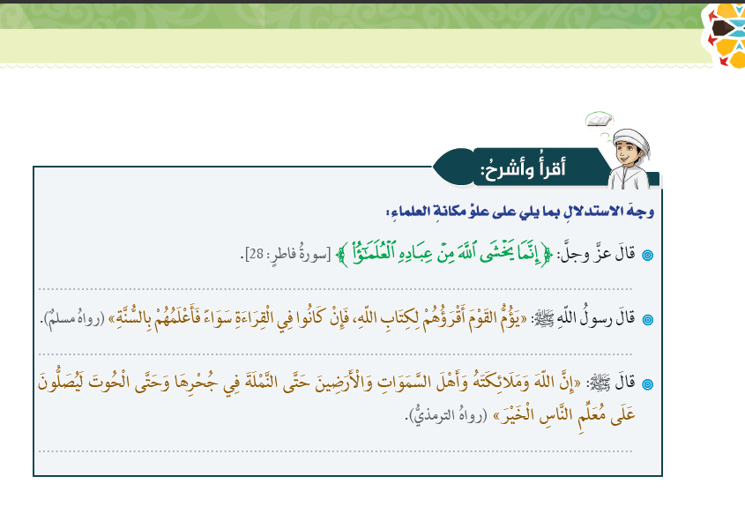
العلماء أكثر الناس خشية وخوفاً من الله تعالى
تقديم العالم لإمامة الناس في الصلاة
دعاء الملائكة وأهل السموات و الأرضين للعالم

Slide 10
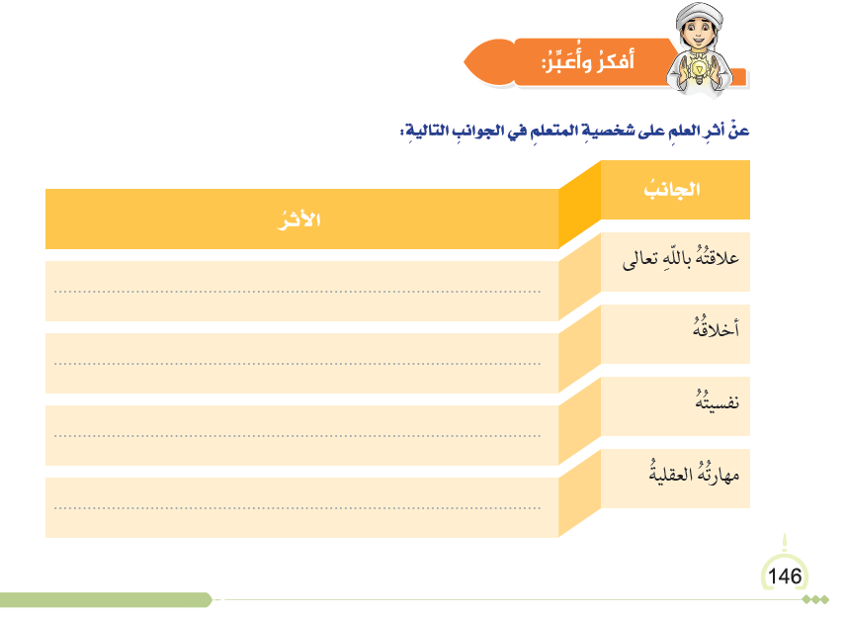
يكسب الفرد المعرفة بالعلم الشرعي وكيفية أداء العبادة
يتحلى بحسن الخلق فيحسن التعامل مع الآخرين
يكسبه الثقة بالنفس والطمأنينة
يكسبه قدرات عقلية عالية فيوسع من مداركه ومواهبه

Slide 11
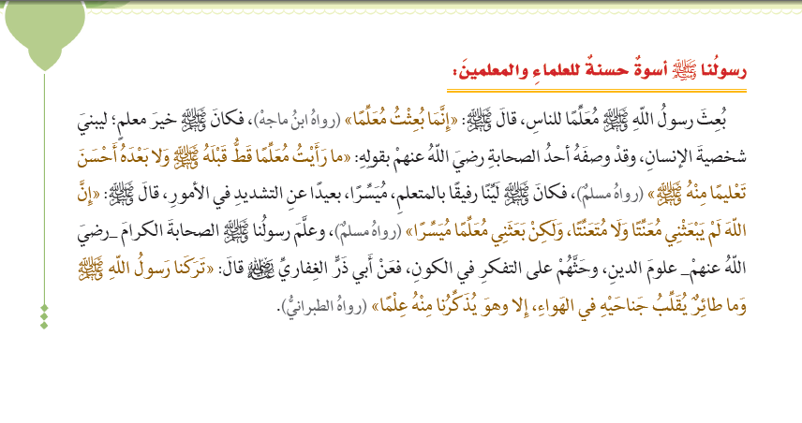

Slide 12
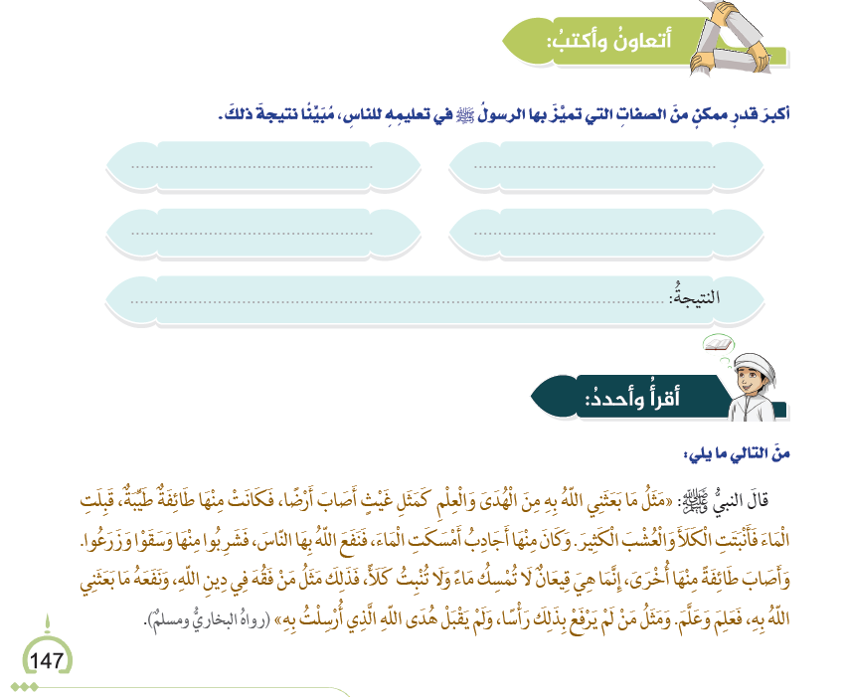
التواضع للمتعلم
اللين والرحمة بالمتعلم
الحكمة والموعظة الحسنة
البعد عن التشدد في الأمور
أحبه الناس وأخذوا منه العلم وتأثر به غير المسلمين

Slide 13
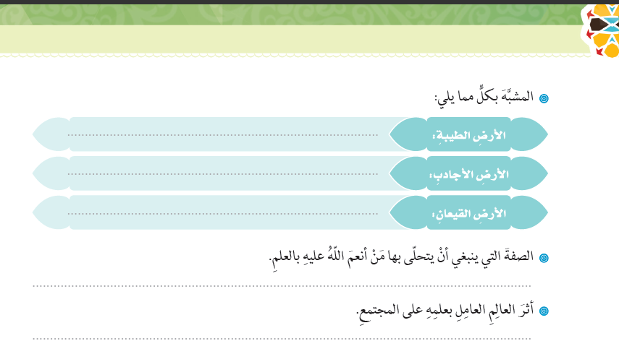
من فقه في دين الله تعالى وانتفع به فعلم وتعلم
لهم قلوب حافظة لكن ليست لهم أفهام ثاقبة وقد ينفع غيره
من لم يرفع بذلك رأساً ولم يقبل هدى الله فلم ينتفع ولم ينفع غيره
يتعلم ويعلّم غيره وينفع نفسه وغيره فأحب الناس إلى الله أنفعهم للناس
يساهم في نفع الآخرين فيعمل على نشر الثقافة ويساهم في رفعة الوطن

Slide 14
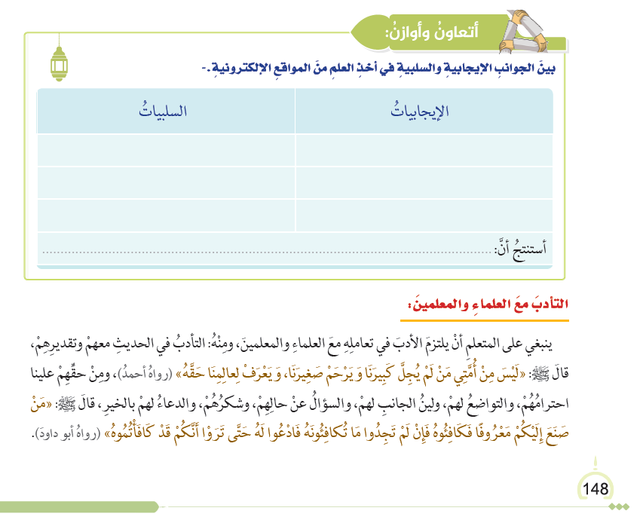
بعض المواقع تنقل معلومات غير صحيحة
كثرتها ويمكن حفظها ونقلها
تنقل بعض المواقع أفكاراً مشبوهة تدعو للهدم
سهولة الوصول إليها
تروج بعض المواقع للخروج عن طاعة الحاكم
مجانية ومتنوعة
العلم يؤخذ من مصدره الموثوق ومن الجهات الرسمية

Slide 15
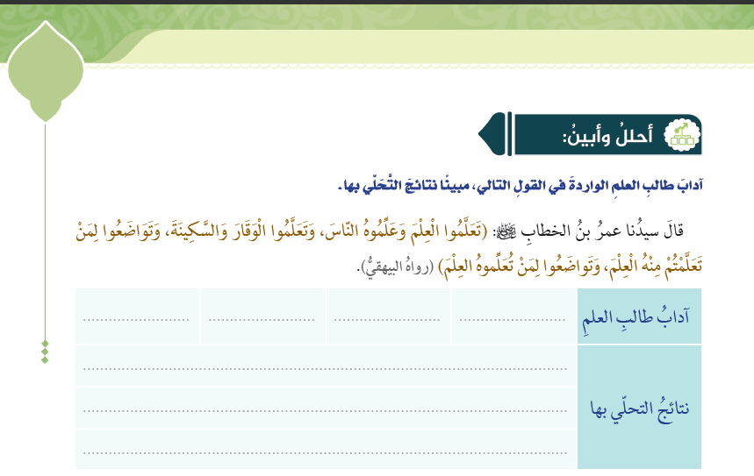
السكينة ولين الجانب
التواضع
الاحترام
الاجتهاد
ينال رضا الله تعالى
يحبه المعلم ويحترمه الناس
ينال حظه من العلم ويستفيد من علم معلمه

Slide 16
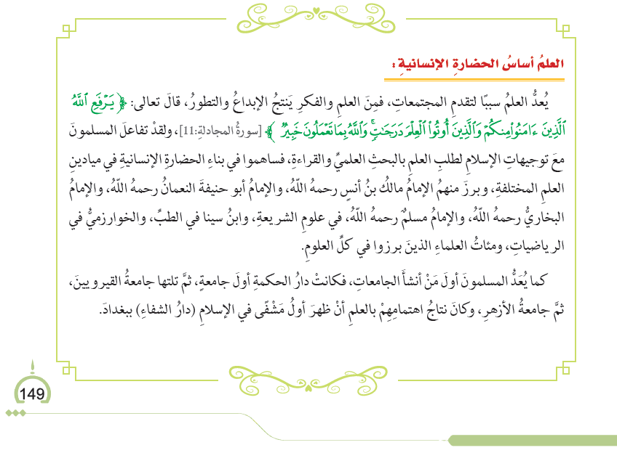

Slide 17
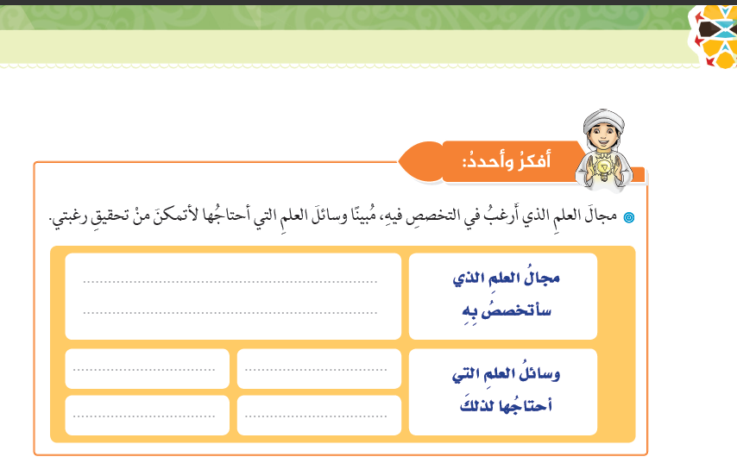
جميع العلوم نافعة ومفيدة
الصبر والتحمّل
الجد والنشاط
التواضع والاحترام
المواظبة والاستمرار

Slide 18
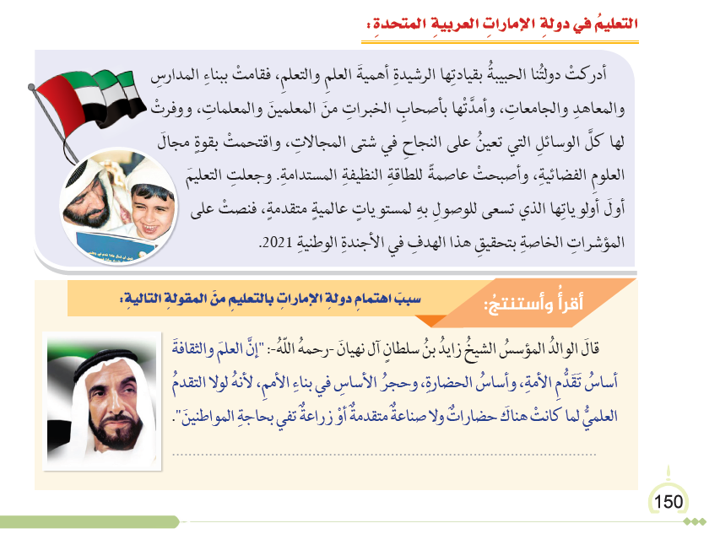
العلم أساس تقدّم المجتمع وأساس حضارته

Slide 19
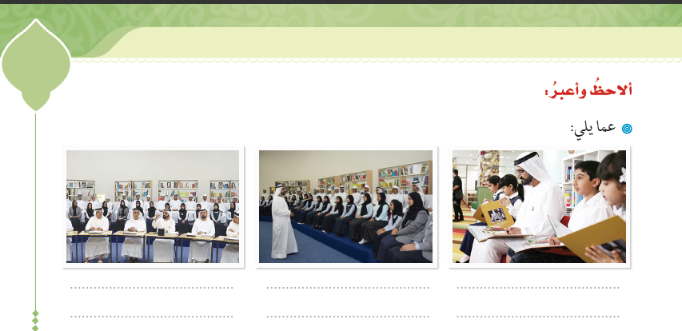
المؤتمرات
المحاضرات
القراءة

Slide 20
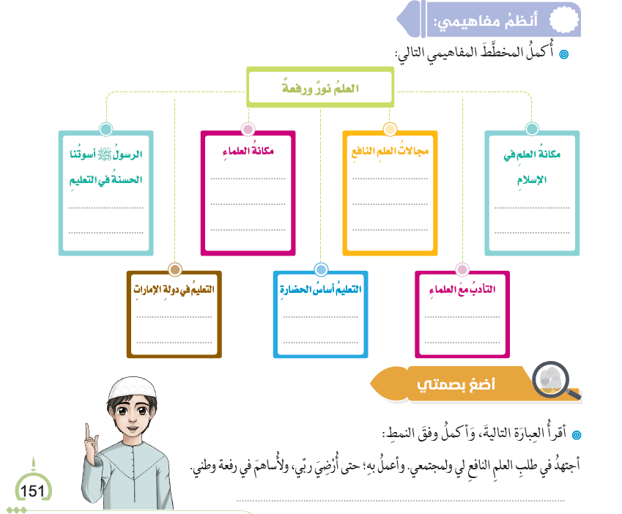
العلماء ورثة الأنبياء
جميع العلوم النافعة
رسول الله المعلم الأول
العلماء على منابر من نور
متقدم ومتطور
لا حضارة بدون علم
واجب على طالب العلم
العلم نور والجهل ظلام

Slide 21
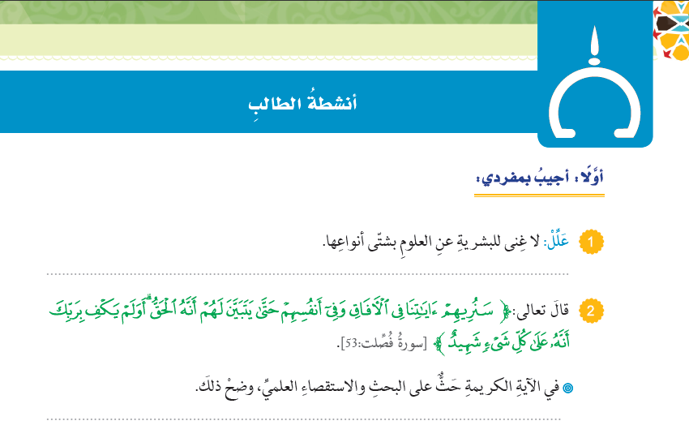
لأن جميع العلوم نافعة و لا يمكن الاستغناء عن أي نوع منها
الدعوة إلى التفكر والتأمل في الآفاق الكونية وفي النفس البشرية

Slide 22
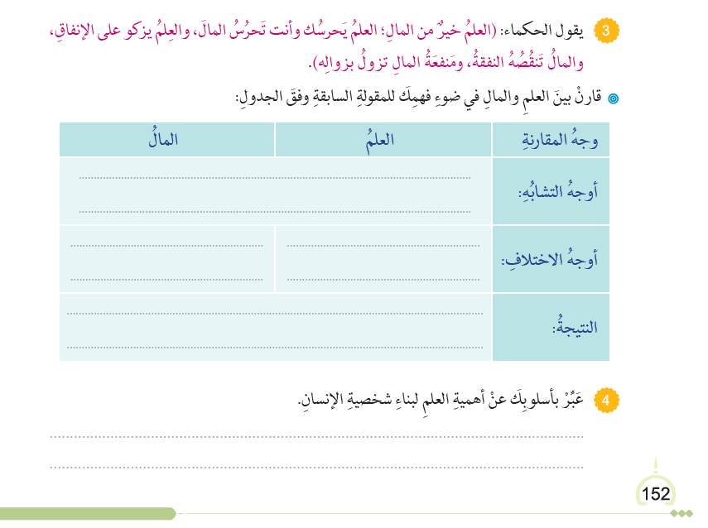
كلاهما نافعان و لا يمكن الاستغناء عنهما
منفعته مؤقتة ومحدودة
منفعته دائمة وواسعة
المال قد يضر ويهلك صاحبه
العلم ينفع و لا يضر
العلم أفضل من المال لأن منفعته أشمل وأعم وأدوم
الإنسان لا قيمة له بدون العلم ويكون دوره قليل في تطور المجتمع

Slide 23
